Slide 1
Науково-технічні засоби виявлення схованок

Slide 2
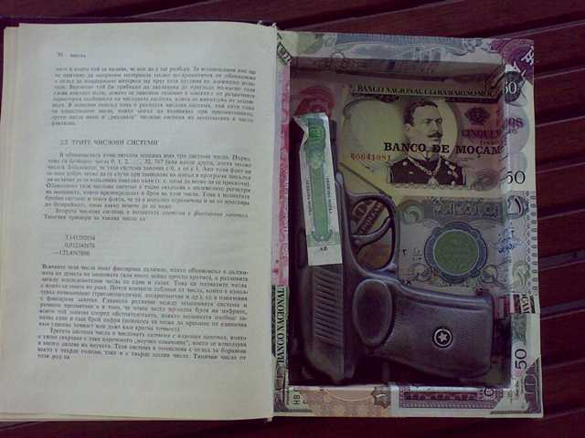
Об’єкти, які цікавлять правоохоронні органи злочинці часто ховають у схованках.

Slide 3
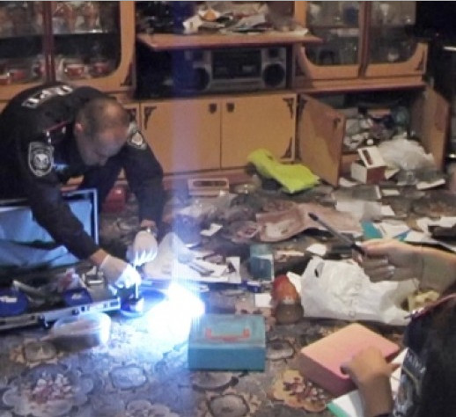
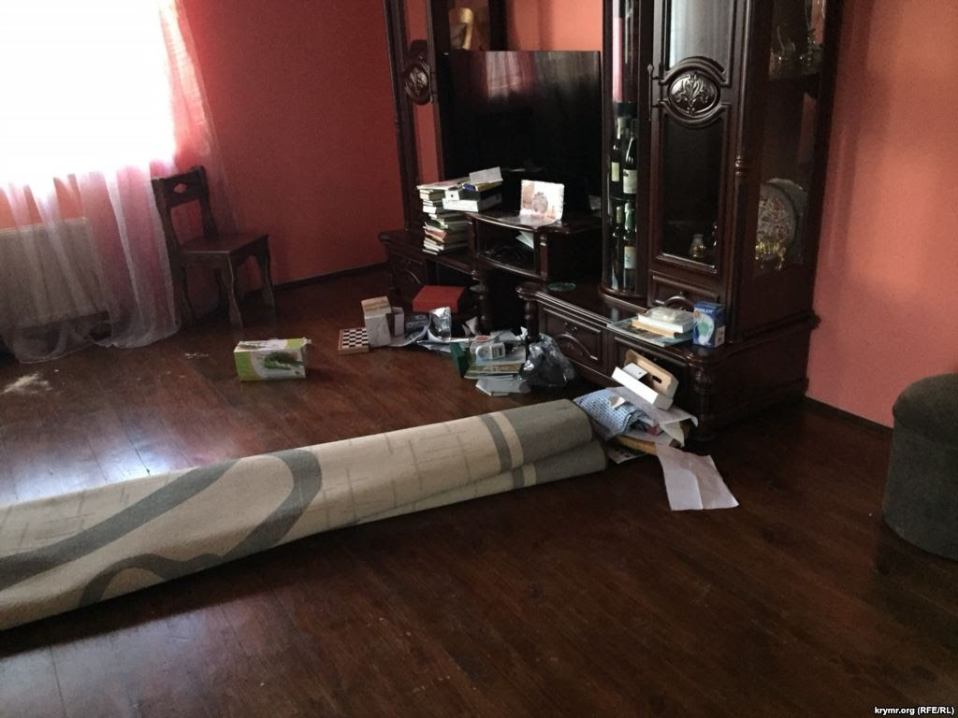
Їх можна виявити :
Ретельно оглядаючи приміщення

Slide 4
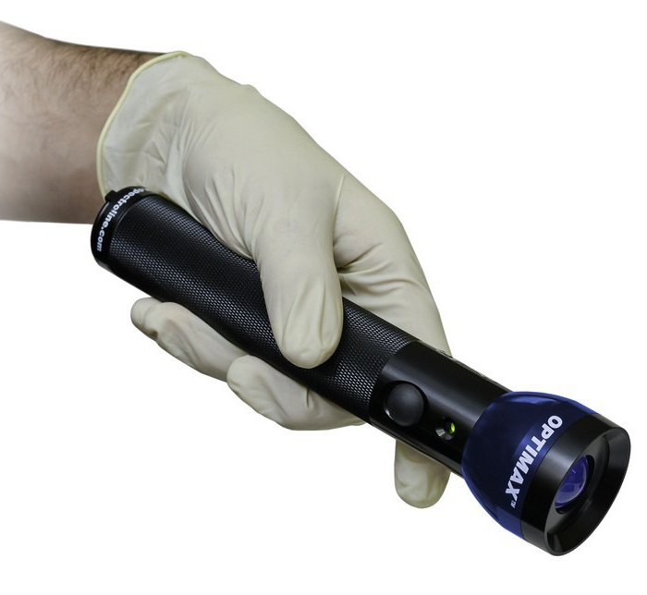
Використовуючи освітлювачі

Slide 5
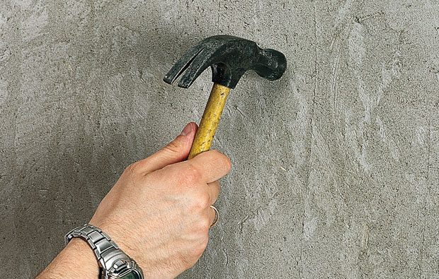
Шляхом простукування стін
Вимірюючи і зіставляючи зовнішні та внутрішні параметри приміщень

Slide 6
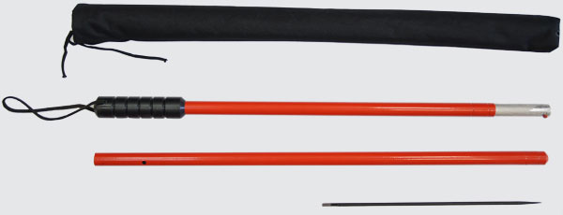
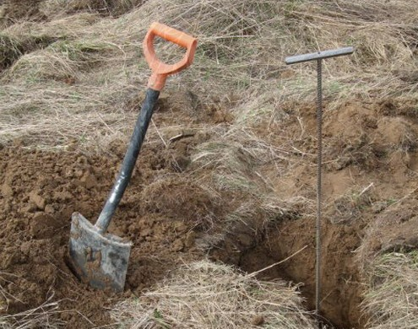
Для виявлення предметів у землі, соломі, м`яких меблях тощо застосовують щупи

Slide 7
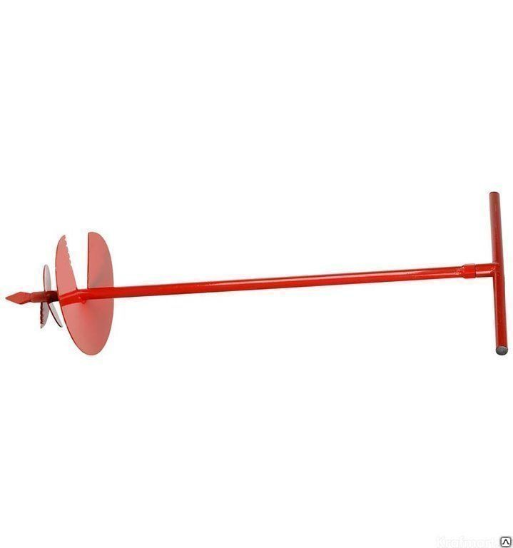
Але для виявлення схованок в ґрунті, можуть застосовуватися більш складні науково-технічні засоби . Наприклад ручний бур М-16.

Slide 8
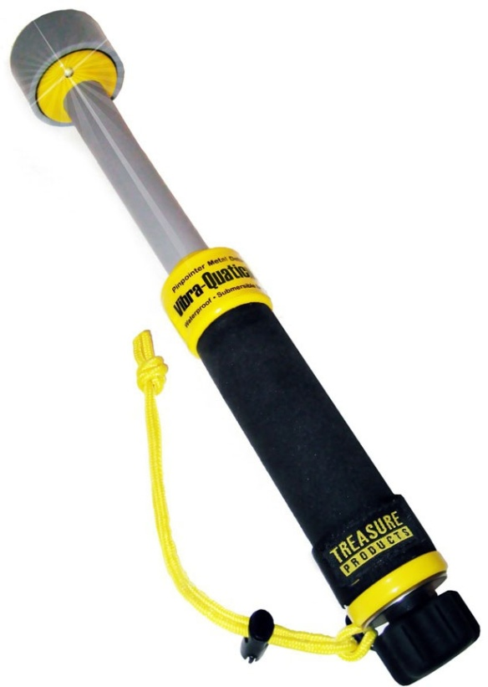
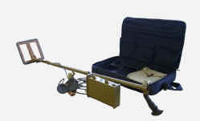
Якщо у схованках знаходяться металеві предмети, то для їх розшуку використовуються індукційні металошукачі.
Але вони не визначають форму та розмір предмета, а лише вказують на його наявність в тому чи іншому місці.

Slide 9
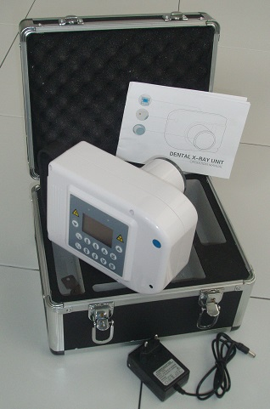
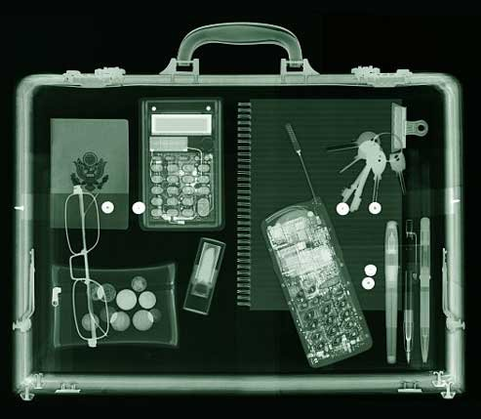
Саме тому використовують для пошуку схованок переносні медичні рентгенівські установки типу РПУ-90-1, 7; 7Л2, “Світлана” тощо.

Slide 10
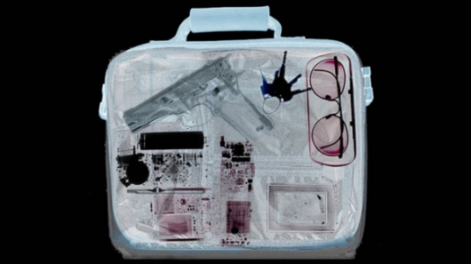
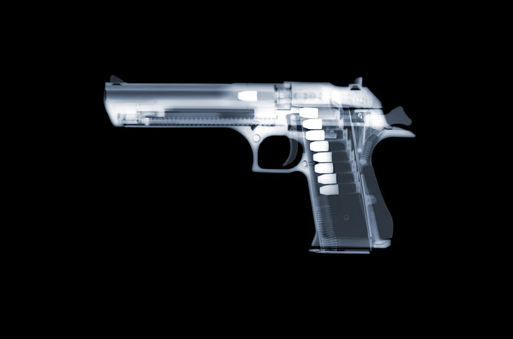
Просвічуване тіньове зображення об'єкта спостерігають через кріптоскоп або фотографують.

Slide 11
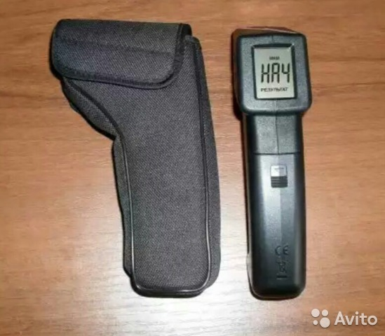
Для просвічування цегельних і залізобетонних перепон використовують переносні радіоізотопні відбивні товщинометри ТОР-1, ТОР-3.
Ї
Їх дія ґрунтується на залежності інтенсивності оберненого розсіювання гамма-випромінювання перетвориться в електричний струм, сила якого визначається мікроамперметром (схованки у цегельних і дерев'яних спорудженнях)

Slide 12
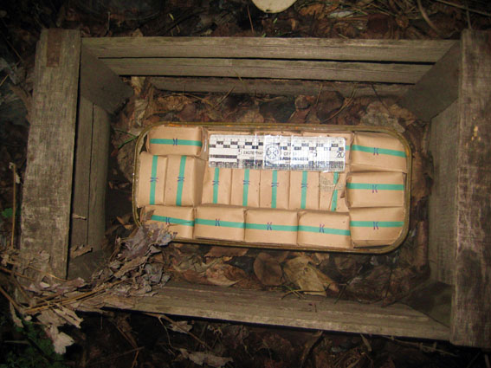
Для виявлення схованок у дерев'яних і цегельних перепонах може бути використаний прилад “Єліпсон Н-1”

Slide 13
Принцип його роботи полягає в індикації зміни ємності датчика приладу за рахунок неоднорідностей досліджуваного середовища.
Таким чином, сьогодні вчені роблять спроби одержати видиме зображення об'єктів, що знаходяться в оптично непрозорих твердих і рідких середовищах за допомогою акустичної голографії.

Slide 14
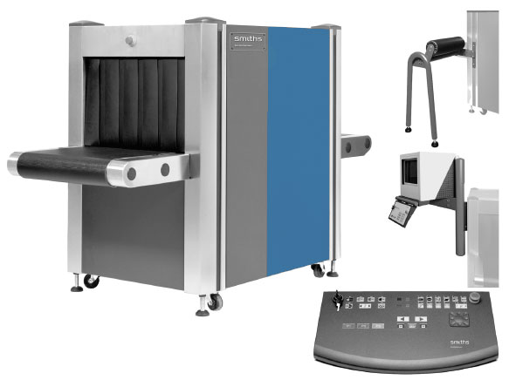
Інтроскоп.
Для вивчення внутрішніх порожнин об'єктів, наприклад через просвердлений отвір, використовують інтроскопи, що застосовують при деяких медичних і технічних дослідженнях.

Slide 15
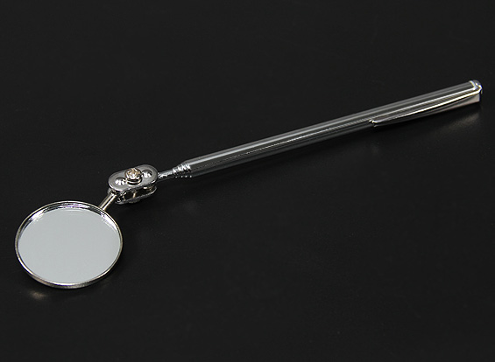
Дзеркало для вивчення важкодоступних поверхонь.
Досліджуючи важкодоступні поверхні, використовують дзеркало, приладнане під кутом до металевої ручки.

Slide 16
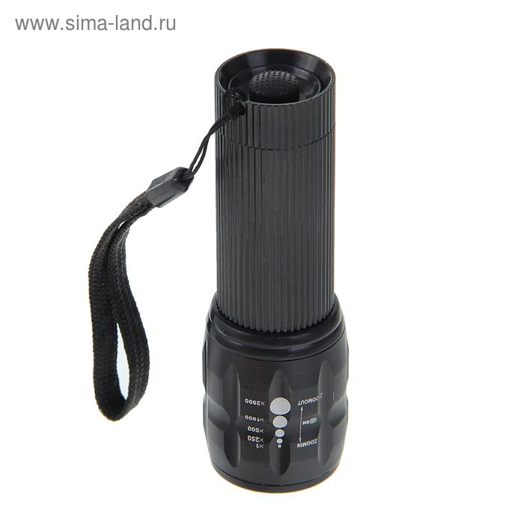
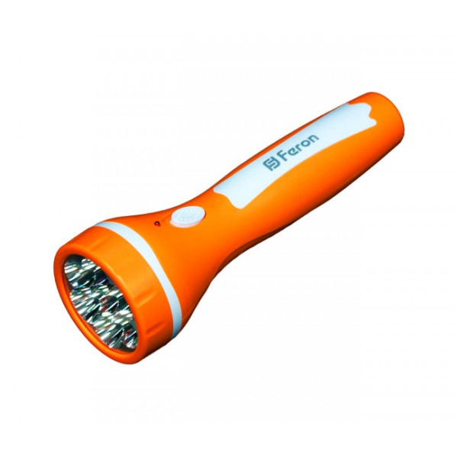
У деяких системах таких дзеркал є невелика електролампочка, живлення якої розміщене в стовщенні ручок (за браком підсвічування використовується електроліхтар).

Slide 17
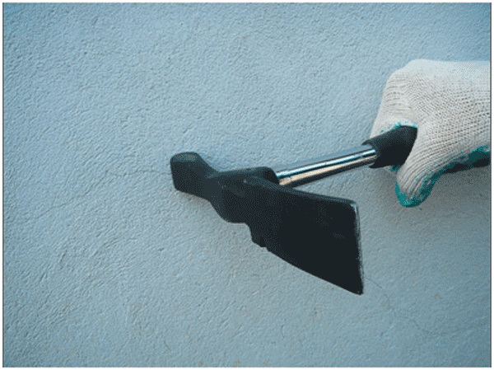
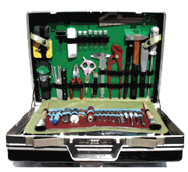
Інструменти.
Для простукування поверхонь стін і стелі використовується невеликий легкий молоток (300 г) на довгій ручці (50 см), що полегшує дослідження важкодоступних місць, зокрема верхньої частини стіни.

Slide 18
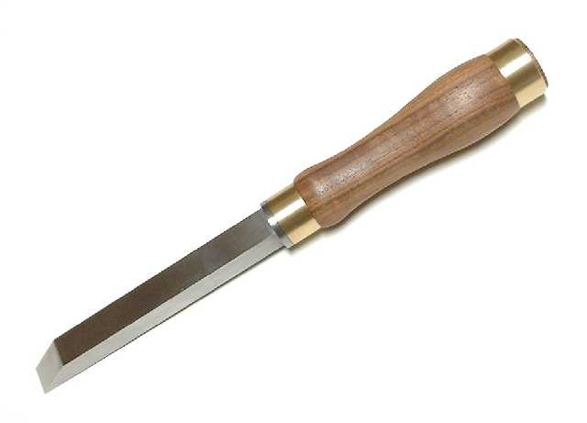
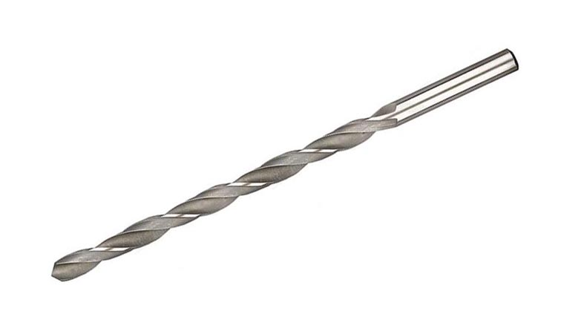
Для розкриття різних сховищ (заподіюючи при цьому якнайменше пошкоджень) використовується дриль зі свердлами по металу, долото, викрутка, зубило, комбіновані плоскогубці, ножівка, молоток.

Slide 19
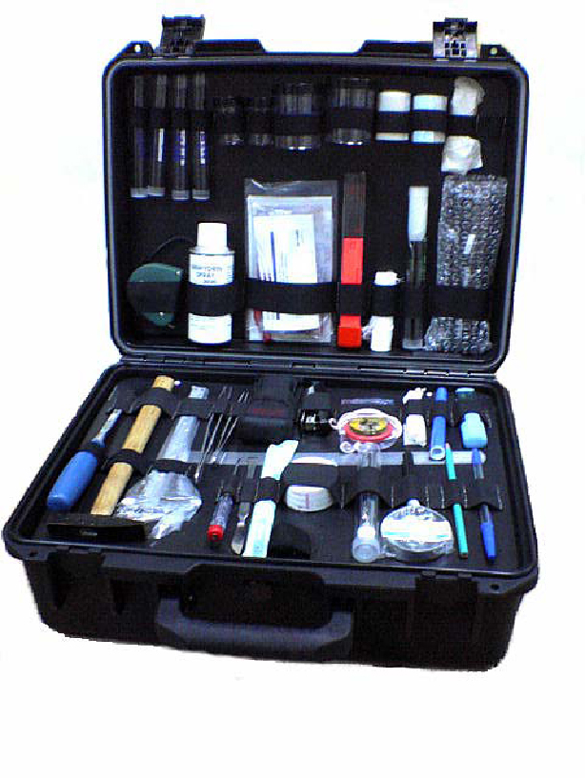
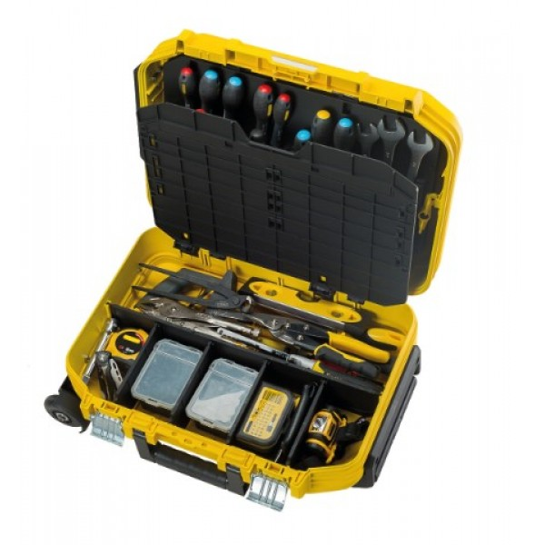
Деякі з цих інструментів є в комплекті науково-технічних засобів спеціаліста.

Slide 20
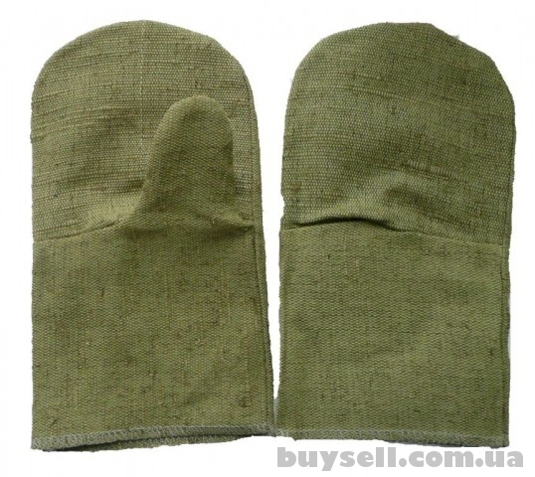
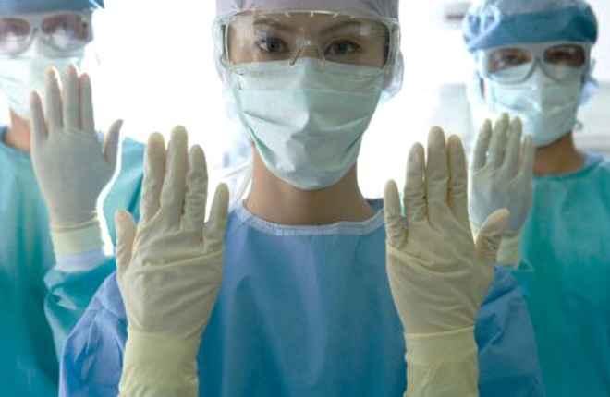
Спецодяг.
Для проведення обшуку його учасники провинні мати у своєму розпорядженні комбінезон, халат , гумові рукавички і брезентові рукавиці, гумові чоботи і фартухи.

Slide 21
У даний час науково-технічні засоби виявлення схованок застосовуються рідко.
Але, як показує практика, портативні рентгенівські установки найбільш часто й ефективно застосовується при пошуку і дослідженні вибухонебезпечних пристроїв і вогнепальної зброї.

Slide 22
ДЯКУЮ ЗА УВАГУ!

